Slide 1

LDA模型的运用—以微信娱乐公众号为例
小组成员：王柳盈 于海悦 吴思婷 杨琬妮

Slide 2




目录
引言
文献综述及理论
数据处理与分析
方差分析
改进与总结

Slide 3

引言
about

Slide 4
引言
研究背景
微信的普及；
软文广告的出现
研究目的
研究问题
利用文本挖掘技术分析微信娱乐公众号历史文章，探究热点 话题，发现订阅读者的兴趣点，指导微信公众号的广告营销策略，优化推 广效果。
1. 娱乐公众号都在聊些什么?
2. 哪些话题、哪些明星最受娱乐公众号的青睐?热门话题中谁是头条 MVP?
3. 话题与涉及明星等因素是否显著影响文章点击热度?

Slide 5

文献综述及理论
about

Slide 6
文献综述
LDA模型的应用
唐晓波(2014)
文本分类与文本
聚类
文本挖掘
郭金龙等(2012)
LDA模型
定义：(Tan，1999)
范围：袁军鹏等（2006）
董婧灵(2011)
Blei 等(2003)
这些文献较少涉及到微信平台 数据的使用，以及将其所得模型运用到实际问题中。因此本文将运用 LDA 模型去研究微信娱乐圈公众号数据，并将其运用至广告营销中。

Slide 7
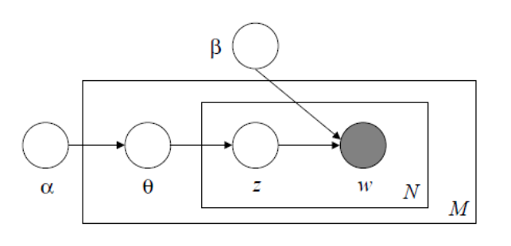
LDA理论模型
符号
DGP
LDA 是一个层次贝叶斯模型，它的基本思想是:一篇文章可能具有多 个主题，而文档的主题分布服从一个潜在的狄利克雷分布，而每一个主题 代表一种词语分布
推断与参数估计
MCMC+Gibbs sampling

Slide 8
数据获取以及数据处理分析
about

Slide 9
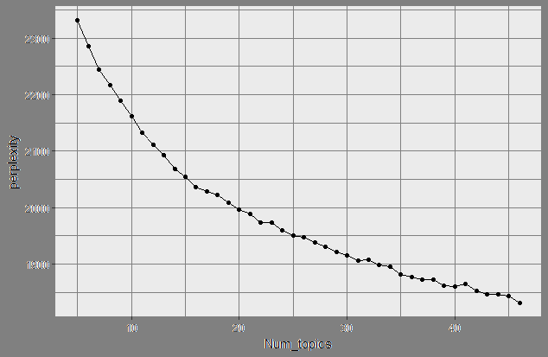




数据获取以及处理
LDA 模型其它参数选择
1.数据获取
各大微信公众号的历史文章
2.分词处理和词典构建
3.主题数k的确定
数据说明
如表2所示
LDAvis交互图展示

Slide 10
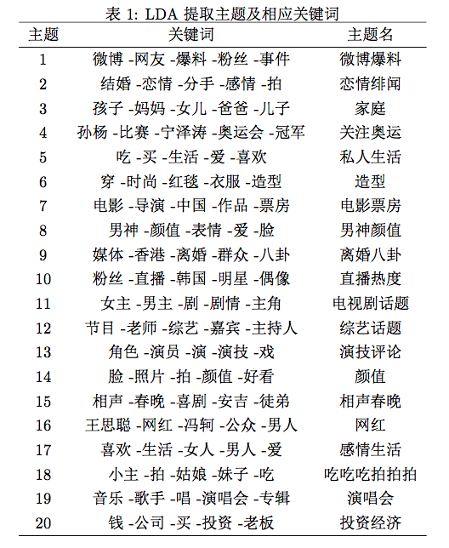
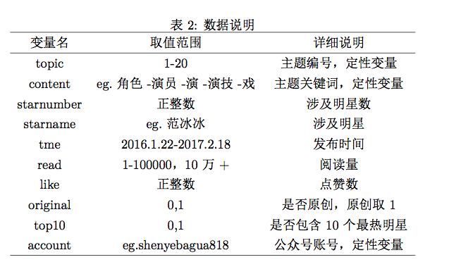
数据获取以及处理

Slide 11
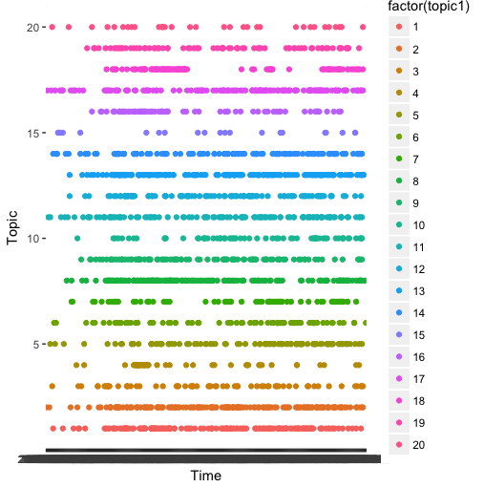
描述性统计
公众号都在讨论哪些话题
自 2016 年 1 月 22 日至 2017 年 2 月 18 日之间各个时间段，公众号对于各个话题均有不同数量的报导内容
图 3: 时间 -话题关系图

Slide 12
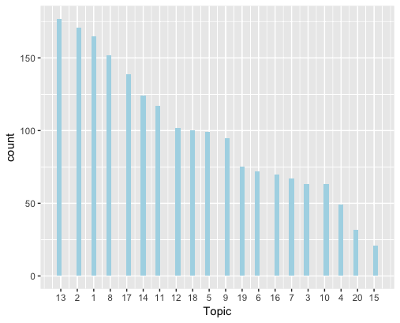
描述性统计
公众号都在讨论哪些话题
公众号最喜欢讨论的主题是演 技(话题13)、感情绯闻(话题2)、微博话题爆料(话题1)以及颜值(话 题 8)。这四个话题的讨论度占据了总话题讨论度的 34%
图 4: 话题 -文章数量

Slide 13
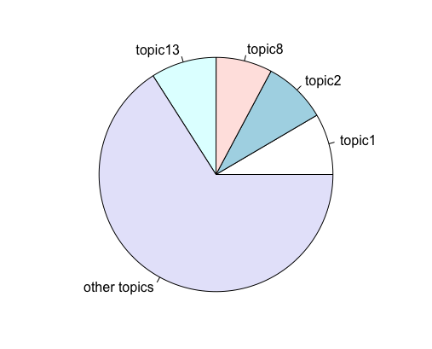
描述性统计
公众号都在讨论哪些话题
公众号最喜欢讨论的主题是演 技(话题13)、感情绯闻(话题2)、微博话题爆料(话题1)以及颜值(话 题 8)。这四个话题的讨论度占据了总话题讨论度的 34%
图 5: 话题 -文章占比

Slide 14
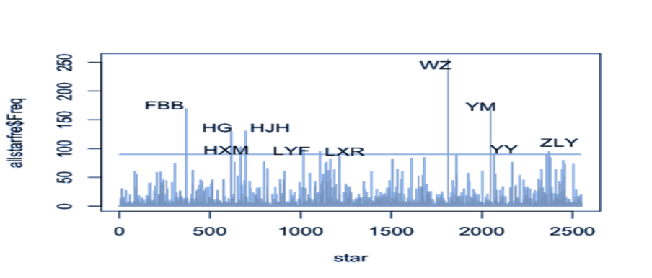

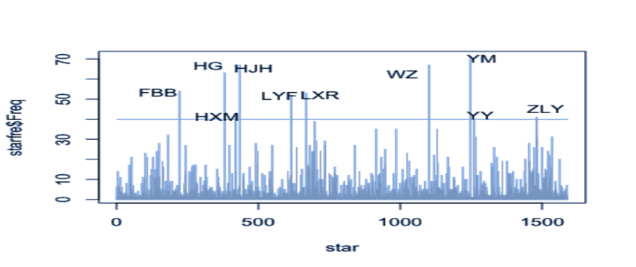
描述性统计
图 6: 明星被提及总次数
公众号最青睐的明星
范冰冰(FBB)、胡歌(HG)、黄晓明(HXM)、霍建华
(HJH)、李易峰(LYF)、林心如(LXR)、文章(WZ)、杨幂(YM)、杨 洋(YY)与赵丽颖(ZLY)
图 7: 热门话题明星被提及次数

Slide 15
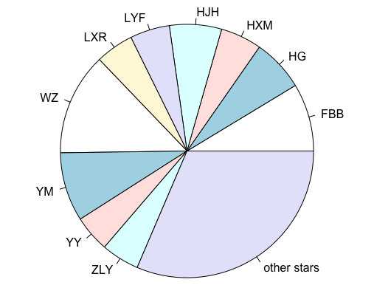
描述性统计
公众号最青睐的明星
范冰冰(FBB)、胡歌(HG)、黄晓明(HXM)、霍建华
(HJH)、李易峰(LYF)、林心如(LXR)、文章(WZ)、杨幂(YM)、杨 洋(YY)与赵丽颖(ZLY)
图 8: 明星被提及次数占比

Slide 16
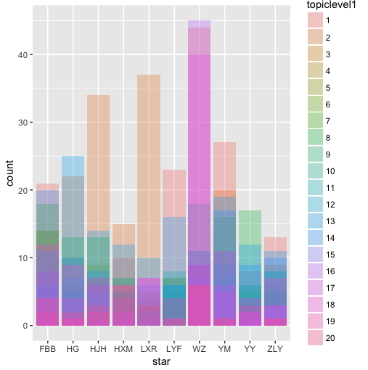
描述性统计
恋情绯闻
最热的十位明星一般出现在哪些话题中
最热的十位明星最频繁出现的话题
图 9: 明星 -话题数

Slide 17
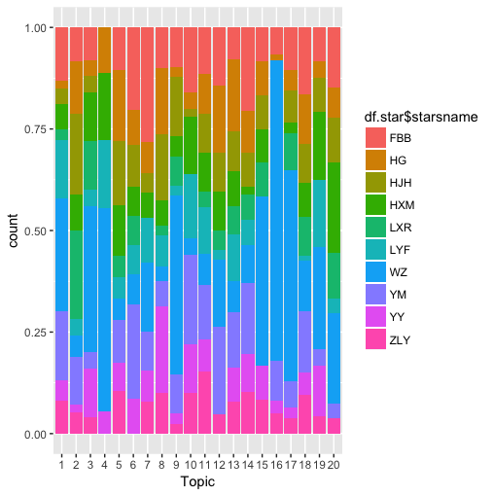
描述性统计
话题1微博爆料：文章、杨幂和刘亦菲，比例为 59.12%
话题2恋情绯闻：霍建华与林 心如，比例为 41.76%
话题8男神颜值：胡歌、霍建华和杨洋 ，比例为42.5%
话题13演技评论：胡歌、刘亦菲和杨幂，比例为42.55%
最热的十位明星一般出现在哪些话题中
每个话题中，这十位明星占据的比例
图 10: 明星 -话题占比

Slide 18
方差分析
about

Slide 19
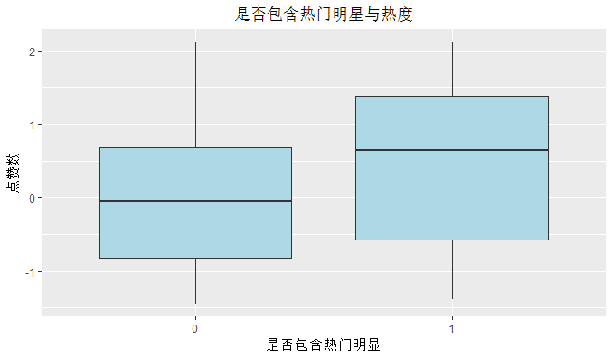
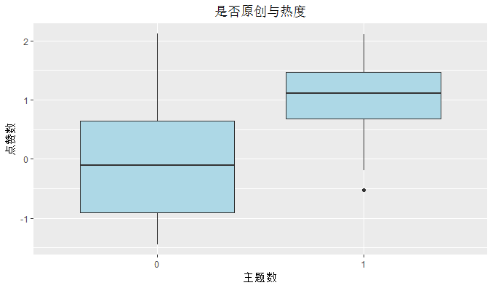
方差分析
——数据预处理
每篇公众文章的点赞数量作为对于推送热度的度量。自变量我们采用了三 种不同的因子型数据 :是否包含热门明星、主题类型、是否为原创文章。
观察对于是否为原创以及是否包含排名前 10 位 的明星做分组的箱型线

Slide 20
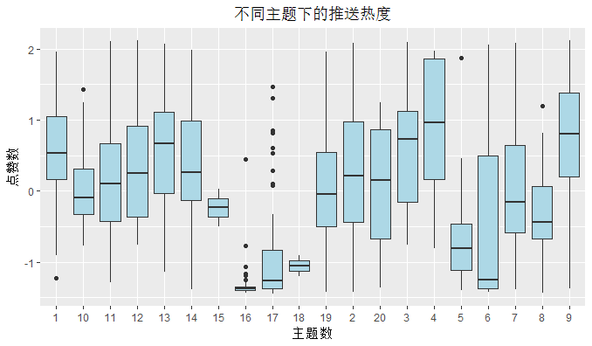
方差分析
——数据预处理
观察不同主题箱型线，我们发现 16（网红）、17（感情生活） 两个类别中的异常值现象比较严重，观察这两个主题，我们发现这两类主题对应的主题词类 别并不明显，因此我们选择删掉这两个主题。

Slide 21
方差分析
——假设检验
首先，我们需要观察数据是否符合方差分析的假设:方差齐性检验是 指需要检验不同水平下的数据方差是否相等。我们采用 Bartlett 方法进行 检验，得出这三种不同的分组下 P 值均大于 0.05，得出方差具有齐次性的结论。

Slide 22
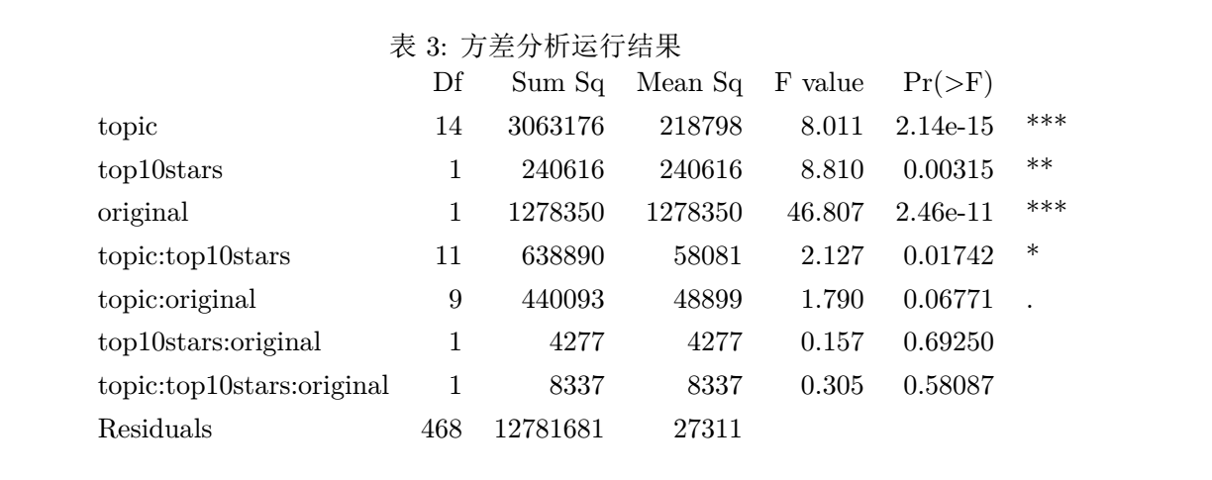
方差分析
——三因素方差分析
从结果中我们可以发现点赞数量与主题、原创性以及是否包含前10位明星这三个因子均有显著的相关关系，并且是否包含热门明星与主题，以及主题与原创性对结果也具有交叉效应。

Slide 23
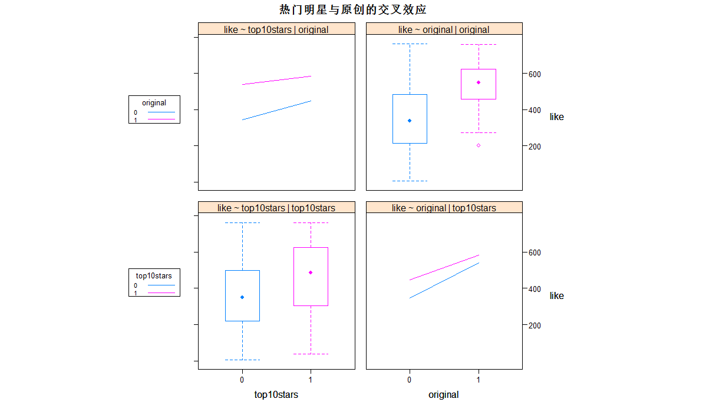
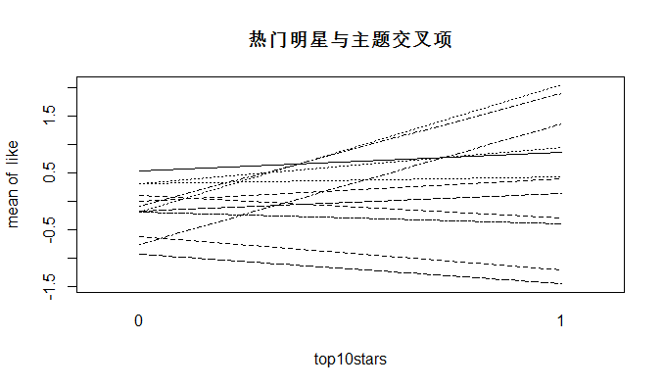
2
热门明星与原创的交叉效应
方差分析
——三因素方差分析
1
热门明星与主题交叉项

Slide 24
改进与总结
about

Slide 25
改进与总结
改进：首先，通过LDA模型所计算出的20个主题，有部分会重叠，可以对其进行再处理，使所有主题能够尽可能独立。
其次，微信的一条公众号中可能会有多个主题，而LDA仅提供每一段文档最大概率的主题。在以后的研究中，可以对原始公众号的内容再进行细化，以获得更加准确的模型和结果。
总结：通过LDA文本聚类，我们发现娱乐公众号的话题主要可归为20类，涉及微博爆料、恋情绯闻、网红等等。以范冰冰、胡歌、霍建华为代表的十位明星最常成为娱乐公众号关注的焦点。
进一步的，主题-明星组合（例如：颜值-胡歌）成为各大公众号的老生常谈。
进行文本聚类后，我们对不同主题的公众号文章热度进行探究。原创性和热门明星成为点击量的保证，而不同主题之间也表现出明显的差异。主题类别与涉及明星之间存在交叉效应，热门主题+热门明星的组合带来了阅读量、点赞量的显著提升，最易获得订阅读者支持。
以上分析我们可以得出，成功经营公众号的软广业务，需要娱乐公众号紧追微博爆料、家庭、奥运、离婚八卦、演技评论等保证流量的话题，尤其是几位热门明星的相关娱乐新闻。除此之外，原创性也是公众号持续获得关注的重要因素。

Slide 26
分工情况
吴思婷：明星词库爬取，匹配公众号、提炼主题思想、样本描述、描述性统计分析
王柳盈：公众号数据的抓取、LDA主题模型建立提取主题
杨琬妮：协助公众号数据抓取，数据清晰与数据预处理，文档整理
于海悦：协助公众号数据抓取，方差分析方法分析主题对热度影响

Slide 27
THANKS

